Slide 1
钠原子光谱

Slide 2
1.实验原理
碱金属原子光谱，特指碱金属锂、钠、钾、铷、铯等元素的光谱。它们具有相似的结构 ，明显地分成几个线系。通常观察到的有主线系、第一辅线系(漫线系)、第二辅线系（锐线系）和伯格曼线系（基线系）。
氢原子光谱是最简单的碱金属光谱。
巴尔末总结出的可见光区氢光谱线的规律为：
由玻尔理论或量子力学得出的类氢离子光谱规律为：
里德堡常数：

Slide 3
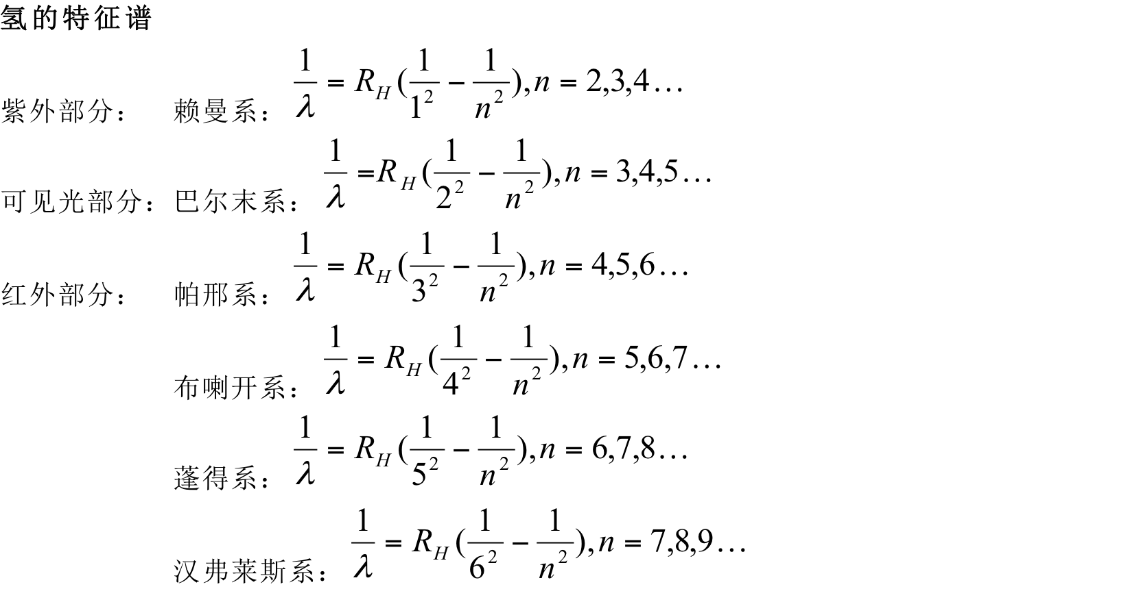

Slide 4
2.钠原子光谱
碱金属原子只有一个价电子，价电子在核和内层电子组成的原子实的中心力场中运动，和氢原子有些类似。若不考虑电子自旋和轨道运动的相互作用引起的能级分裂，可以把光谱项表示为：
还可以把上式改写为：
是一个与n 和 l 都有关的正的修正数，称为量子缺。
钠原子发射的光谱线的波数由下式决定：

Slide 5
钠原子光谱有四个线系：
主线系（P线系）：3S-nP， n=3,4,5,…；
漫线系（D线系）：3P-nD, n=3,4,5,…；
锐线系（S线系）：3P-nS， n=4,5,6,…；
基线系（F线系）：3P-nF， n=4,5,6,…；
钠原子的主线系的第一组线（双线）为共振线，钠原子的共振线就是有名的黄双线（589.0nm和589.6nm）。
其他三个线系，基线系在红外区域，漫线系和锐线系除第一组谱线在红外区域，其余都在可见区域。

Slide 6
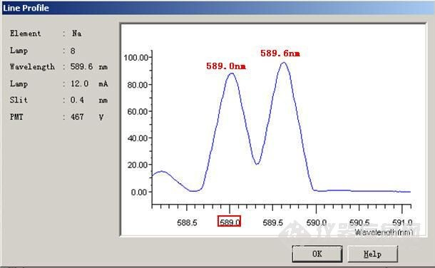
因为钠原子光谱在可见光波段可观察到主线系、漫线系和锐线系的谱线，本实验主要研究钠原子光谱。

Slide 7
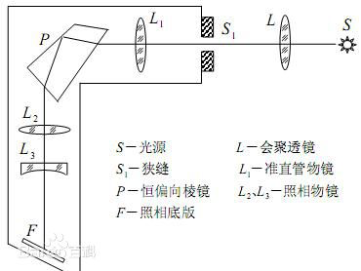
3.实验要求
（1）用棱镜摄谱仪观察钠原子光谱线。
棱镜摄谱仪是以棱镜为色散元件的摄谱仪，它的结构包括机座、电弧（火花）电源、电极架、聚光镜、狭缝、缝宽调节鼓轮、入射光管、棱镜方位调节鼓轮、棱镜罩、出射光管、看谱目镜、摄谱暗箱等。
摄谱仪原来是采用摄影胶片拍摄光谱线，然后冲洗胶片进行分析的技术方法，但目前该技术已经被淘汰，故改用数码设备进行拍摄。

Slide 8
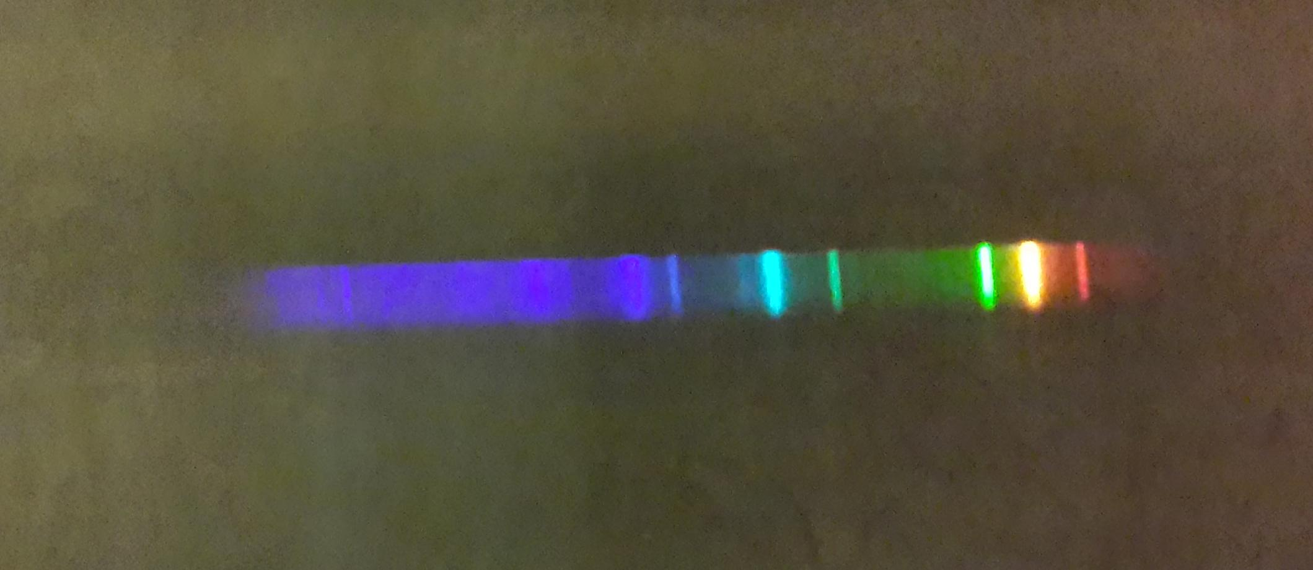
（2）根据钠原子光谱在可见光波段三个线系的性质特点，辨认所观察到谱线属于哪个线系。

Slide 9
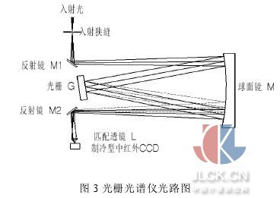
（3）用光栅光谱仪测量钠原子光谱，以测量到的锐线系谱线波长值计算对应的固定项和量子缺。
光栅光谱仪光路图

Slide 10
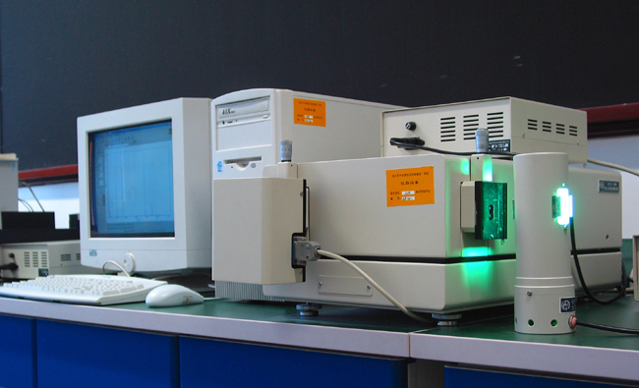
光栅光谱仪实物图

Slide 12
（4）根据所测量的锐线系谱线的波长，计算谱线的波数、量子缺和固定项。以谱线波数为单位，绘出钠原子光谱锐线系的能级图。

